Slide 1
Unit5 What colour is it?
人教精通版三年级上册
WWW.PPT818.COM

Slide 2
Review
Game
Quick response

Slide 3
Presentation
Just learn
white
Color it white.

Slide 4
Presentation
Just learn
black
Color it black.

Slide 5
Practice
Game 1
大小声
purple
brown
white
black

Slide 6
Practice
Game 2
What’s missing?
white
brown
purple
black

Slide 7
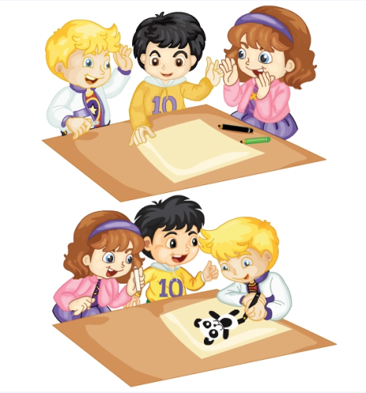
Presentation
Listen and say
Listen! What are they talking about?

Slide 8
Presentation
Listen and imitate
Hi, Lisa. Let’s draw a panda.
Great!
Colour it black and white.
OK!

Slide 9
Practice
Let’s read
1
2
3
Read together.
(齐读)
Read in roles.
（分角色读）
Read in groups.
(分组读）

Slide 10
Show time
三人一组试着来表演，其他同学评价。
 | 模仿录音中的语音语调，有感情地朗读。
 | 可以脱离课本，适当改动其中部分，语音地道。
 | 适当添加内容，意思完整，有创新，表演生动。
Good
Great
Excellent

Slide 11
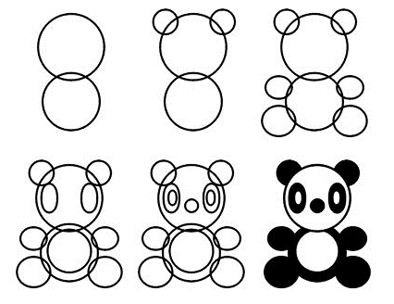
Draw and colour

Slide 12
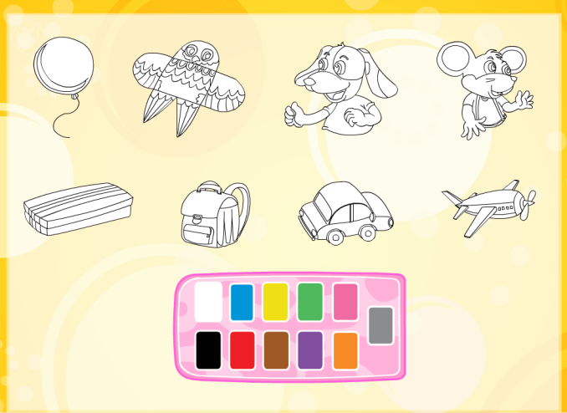
Practice
Let’s colour

Slide 13
活动2
Magic time
green
yellow
blue

Slide 14
活动2
Magic time
yellow
green
red

Slide 15
Color it …!
white
brown
orange
green
red
yellow
blue
black

Slide 16
Homework
1. 跟读Just talk部分的课文录音，并注意语音、语调。
2.自己选择画一样动物或玩具，涂色并运用本课所学内容进行介绍。
3. 预习Lesson29。
Close

